Slide 1
第二章 线性表-下

Slide 2
线性表
顺序表及实现
链表及实现
一元多项式
稀疏矩阵
字符串

Slide 3
字符串简称串
由零个或多个字符组成的有限序列，一般记为s＝“a0 a1a2…an-1”,（n≥0）。其中s称作串名，用双引号括起来的字符序列是串的值。字符ai（0≤i≤n-1）可以是字母、数字或其它字符，n为串的长度。
如：a=“SHANGHAI”，a为串名，串值为SHANGHAI，串长度为8。
如果把单个字符看作一个元素，整个串看作由多个元素组成的有序序列，和前面的线性表很相似。
线性表强调的是单个元素，字符串除了单个元素外，更强调的是一组连续的元素，因此字符串基本操作有一定的特殊性。
字符串中元素限定为简单的字符，而线性表中元素为任意类型，甚至可以是复杂的结构。
Notes:
特殊操作，如求子串，子串连接，串匹配等

Slide 4
相关概念
空串：串的长度为零，但仍然为一个串。
空格串：由一个或一个以上的空格组成的串，串的长度为空格的个数。
单字符串：串中只有一个字符，串长度为1。
串相等：当且仅当两个串长度相同，且对应位置上的字符完全相同。

Slide 5
相关概念
子串：一个串中任意个连续的字符组成的子序列称为该串的子串，子串在主串中的位置以子串的第一个字符在主串中的字符位置来表示。
主串：包含子串的串称为主串。
如：“”为空串；“ ”为长度为1的空格串；
如果a =“SHANGHAI JIAOTONG UNIVERSITY”、b =“JIAOTONG”，则b是子串、a为主串、b在a中的位置为9。

Slide 6
串的存储
顺序及链式两种存储方式
顺序方式：字符序列在连续的存储空间中依次连续地存放；
链式方式：串中每个字符作为一个结点独立地存放在不连续的存储空间中。

Slide 7
串的存储
链式存储
方法一是：一个结点中只放单一的字符，为了得到下一个字符结点，还必须有一个指向下一个字符结点的指针。通常一个字符占用一个字节，一个指针却要占用4个字节，显然从空间利用的角度，这种存储非常不合算。
方法二是：将字符序列分成若干等长的组，每个组占据一个结点， 结点通常不要求一定满，便于个别的插入和删除，且插入和删除时可能意味着结点的分裂和合并，由于串操作常常为对连续的字符子序列进行，操作相对复杂些。（留待课后练习）
考虑以上因素，下面仅讨论，串的顺序存储。

Slide 8
串的存储
顺序存储：一般分静态存储和动态存储两种方式。
静态存储，用一组地址连续的存储单元存储串中的字符序列，该存储空间的大小须预先定义，即使用静态数组，一些串操作结果会因预设空间不够而自动截断。
比如，当结果串存储空间大小为10时，若将“SHANGHAI JIAOTONG”赋值给结果串，则结果串串值为“SHANGHAI ”，串长度为9，最后1个空间留给串结束符’\0’。

Slide 9
串的存储
顺序存储：一般分静态存储和动态存储两种方式。
动态存储，同样可以用一组地址连续的存储空间存放字符串，但空间大小可以在程序执行过程中由用户输入，空间在程序运行时动态分配得来，即使用动态数组。经过串操作之后得到的结果字符串全部可以得以保留。
常见错误：
对于字符串“ok”的存储，两个字符加上一个结束标志字符‘\0’ ，共占用了3个字节。常见错误是把该字符串长度计为3，应该是2，结束符不算入内。

Slide 10
串的基本操作:
串的长度：求串中字符的个数，如“SHANG HAI”长度为9。
串相等操作：判断两个字符串是否长度相等，且对应位置上的字符也相等。若二者均满足，返回true；若有一样不等，返回false。
如 “SHANGHAI”和“SHANGHAI”相等，
“SHANGHAI”和 “SHANGHAAI ”不等。
赋值操作：将一个字符串赋值给另一个串。如t =“SHANGHAI”, s=“UNIVERSITY”, 将s的值赋给t，则t的值变为“UNIVERSITY”。

Slide 11
串的基本操作:
连接操作：将一个字符串中的字符序列，连接在另一个串字符序列之后，形成一个新的串。
如t =“SHANGHAI”, s=“JIAOTONG”。连接t和s，即操作t+=s之后，得到字符串t =“SHANGHAIJIAOTONG”；而连接s和 t，即s+=t之后得到字符串t =“JIAOTONGSHANGHAI”。
定位操作：对于一个字符或字符串，求其在另一个字符串中指定字符位置之后首次出现的位置。
如t =“SHANGHAI”, s = “HA”，则s在t的第3个字符及其之后首次出现的位置序号为5。

Slide 12
串的基本操作:
求子串操作：在一个主串中，从指定的位置序号开始，取得一定长度的字符序列。
如t =“SHANGHAI”, 对t取第2个字符开始的4个字符长度的子串为：“ANGH”。
当要求的子串长度过长，超出了主串在指定字符位置后的长度限制，以主串所能提供的最大长度为准。如t =“SHANGHAI”, 对t取第2个字符开始的10个字符长度的子串，实际变为取第2个字符开始的6个字符长度的子串，结果为：“ANGHAI”。

Slide 13
串的基本操作:
插入操作：在字符串指定的位置上插入另外一个字符串。
如t =“SHANGHAI”,在第5个位置上插入字符串“123”后得字符串“SHANG123HAI”。
删除操作：对于一个字符串，从指定的字符位置开始，删除一定长度的字符子序列。
如“SHANG123HAI”，从第5个字符开始，删除3个字符后为“SHANGHAI”。

Slide 14
C++中关于串的库:
C++有两个字符串处理的库cstring.h(面向过程)、string(面向对象)，它们已经提供了许多实现串操作的函数，其功能和上面提供的基本操作基本相同。
这里用面向对象的方法给出字符串结构的定义、基本操作和其实现，是为了让大家进一步体会串数据结构的处理本质，相当于自定义的一个string库。

Slide 15
字符串类定义sstring.h:
#ifndef SSTRING_H_INCLUDED
#define SSTRING_H_INCLUDED
#include <iostream>
using namespace std;
class illegalSize{};
class outOfBound{};
class noSpace{};

Slide 16
class sstring
{ friend int* nextValue(const sstring &t); //外部函数，计算失配函数
private:
char *str; //动态数组，存储字符串
int maxSize; //数组的尺寸
public:
sstring(int size); //创建动态空间，数组长度size，字符串长度为0。
sstring(const char *t); //用字符串t初始化。
sstring(const sstring &t); //用同类对象t初始化。

Slide 17
int length() const; //实际存储的字符串长度
void disp() const {cout<<str<<endl;}; //显示字符串
//判断两个字符串是否内容一样。是返回true，否返回false。
bool equal(const sstring &t) const;
void assign(const sstring &t); //赋值操作，将t中字符串赋值给调用函数的对象
sstring &subString(int pos, int len) const; //求从pos开始，长度为len的子串。

Slide 18
//从串的第start个字符起，向后查找字符串t第一次在
//串中出现的位置找到返回位置序号，未找到返回-1。
int BF_find(const sstring &t, int start )const;//BF算法
int KMP_find(const sstring &t, int start )const;//KMP算法
// 在串的第pos个字符位置位置上，插入串t的字符串。
// 插入成功返回true，否则返回false。
bool insert(int pos, const sstring &t);

Slide 19
// 从串的字符串的第pos个字符位置起，删除长度为n的子串。
// 如果长度不够length,以实际长度为准。删除成功返回true，否则返回false。
bool Remove(int pos, int n);
~sstring(){delete []str;};//释放动态空间
};
#endif // SSTRING_H_INCLUDED

Slide 20
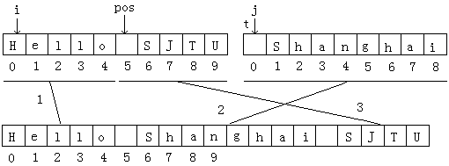
插入操作分析：
bool insert(int pos, const sstring &t)：将串t插入到当前串的第pos个位置中。
如将“ Shanghai ”插入到“Hello SJTU”中，其中pos=5。操作时，先为插入串腾出空间，之后将插入串中字符逐个抄入腾出的空间，插入操作结束。

Slide 21
字符串类部分基本操作的实现 sstring.cpp
#include <iostream>
#include "sstring.h"
using namespace std;
sstring::sstring(int size)//创建动态空间，数组长度size,字符串长度为0。
{
if (size <= 0) throw illegalSize();
str = new char[size];//动态申请数组空间
if (!str)throw noSpace();
maxSize = size;
str[0]='\0';
}

Slide 22
字符串类部分基本操作的实现 sstring.cpp
//求串中从pos开始，长度为len的子串。
sstring & sstring::subString(int pos, int len)const
{ int i;
if (pos<0) throw outOfBound();
sstring *tmp = new sstring(len+1);
for (i=0; i<len; i++)
if (str[pos+i]=='\0') break;
else tmp->str[i]=str[pos+i];
tmp->str[i]='\0';
return *tmp; }

Slide 23
字符串类部分基本操作的实现 sstring.cpp
//判断两个对象中存储的字符串是否内容一样。是返回true，否返回false。
bool sstring::equal(const sstring &t)const
{
int i=0;
if (length() !=t.length()) return false;
while (str[i]!='\0')
if (str[i]!=t.str[i]) return false;
else i++;
return true;
}

Slide 24
字符串类的测试 main.cpp
#include <iostream>
#include "sstring.h"
using namespace std;
int main()
{ sstring s1(50), s2("abd"), s3(s2), s4("sjtu");
s1.disp(); s2.disp(); s3.disp();
cout<<"length of s2 is: "<<s2.length()<<endl;
if (s2.equal(s3)) cout<<"s2 is equal to s3"<<endl;
if (s1.equal(s3)) cout<<"s1 is equal to s3"<<endl;

Slide 25
字符串类的测试 main.cpp
s1.assign(s2); cout<<"after assign s1: "; s1.disp();
s1.insert(1,s4); cout<<"after insert s1: "; s1.disp();
s3.Remove(1,2); cout<<"after remove s3: "; s3.disp();
sstring &s6 = s1.subString(2,4);
s6.disp();
return 0;
}

Slide 26
常见错误：
对于字符串s、t的相互赋值，可能会使用s.str=t.str，但这并非赋值的真正意图。其意图应是：用循环将t.str指向的数组中所有元素抄写到s.str指向的数组中，即s.str[i]=t.str[i]。
各种操作都要特别关注结果串中是否保证了“关门字符’\0’”的存在，这点常常会忽略，但系统并不会报错，输出结果是一个无终止的长长的错误串。

Slide 27
模式匹配
函数int find(const sstring &t, int start )
从字符串（以下称主串s）的第start个位置的字符起，向后查找字符串t第一次在主串中出现的位置。如果在主串中找到该子串，返回其首次出现的位置，否则返回-1。
该操作相当于在主串的所有子串集合中匹配待查找的子串，因此该操作也被称作模式匹配。

Slide 28
模式匹配
模式匹配(亦称样品匹配)是各种串处理中最具有代表性的操作。一般被匹配串s称为主串，匹配串t称为模式。
设主串和模式t的串长度分别为n和m；主串值为“s₀s₁s₂s_{3……}s_{n-1}”，模式值为“ t₀t₁t₂t_{3……}t_{m-1}”，起始位置start = 0
模式匹配的两种算法：
Brute-Force(BF)算法
Knuth-Morris-Pratt(KMP)算法

Slide 29
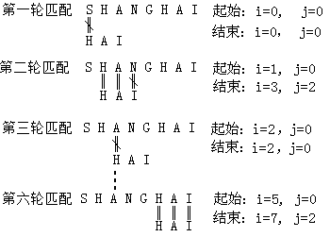
Brute-Force(BF)算法思路：
以s =“SHANGHAI”，t=“HAI”为例，n=8，m=3。i指示主串当前字符的下标，j指示模式当前字符的下标。

Slide 30
Brute-Force(BF)算法实现：
//从串的第start个字符起，向后查找字符串t第一次在
//串中出现的位置找到返回位置序号，未找到返回 -1。
int sstring::BF_find(const sstring &t, int start )const
{
int curStart; //每次比较时，主串的起始位置
int i,j=0; int pos=-1;//匹配不成功返回-1 int n, m;
n = length(); m = t.length(); //主串长度和模式长度
curStart=start;

Slide 31
Brute-Force(BF)算法实现：
while (curStart<=(n-m))//剩余主串结点长度大于等于模式串长度
{ i=curStart;
while ((j<m)&&(str[i]==t.str[j])) { i++; j++; }
if (j==m) {pos = curStart; break; }//匹配成功返回位置
curStart++; j=0;
}
return pos;
}

Slide 32
Brute-Force(BF)算法分析：
最好情况：
主串从0下标开始比较整个模式即告成功，时间为O(m)
主串中每个位置上的字符都和模式中首字符不等，时间为时间为O(n)
最差情况：主串从0下标一直到n-m下标开始和模式比较时，每次都是模式的最后一个字符不等，结果为匹配不成功；或者只有当主串从下标为n-m开始和模式比较相等，结果为匹配成功，时间均为O((n-m)m)。

Slide 33
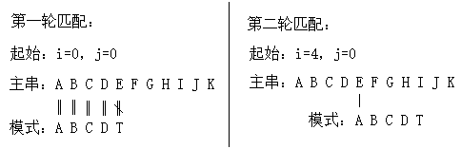
Knuth-Morris-Pratt(KMP)算法：
问题的引入：
匹配时，前4个元素相同，第5个不同。因模式中元素各不相同，故下次可以让模式的第1个字符和主串的第5个字符开始比较，中间可以省略。
根据模式中字符的特征+已经和主串中比较的结果，决定下次比较时主串的起始位置。

Slide 34
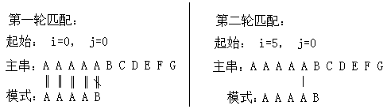
Knuth-Morris-Pratt(KMP)算法：
问题的引入：
匹配时，前4个元素相同，第5个不同。因模式中前4个元素均相同，故下次可以让模式的第4个字符和主串的第5个字符开始比较，中间可以省略。
根据模式中字符的特征+已经和主串中比较的结果，决定下次比较时模式的起始位置。

Slide 35
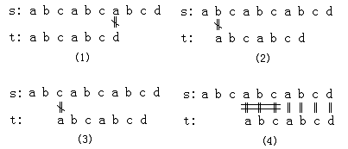
Knuth-Morris-Pratt(KMP)算法：
问题的引入：
观察第三个例子
根据模式中字符的特征+已经和主串中比较的结果，决定下次比较时模式的起始位置。

Slide 36
Knuth-Morris-Pratt(KMP)算法：
相关概念：
前缀：一个串的前缀，是指从第1个字符开始到它的任意一个字符为止的子串。
对模式t= t0t1t2t3…tm而言，t0t1t2就是它的长度为3的前缀，t0t1t2t3t4就是它的长度为5的前缀。
失配：当主串中某字符和模式中某字符比较且不等时，称发生失配。主串中发生失配的位置称失配点。

Slide 37

Knuth-Morris-Pratt(KMP)算法：
最长前缀：图中，s6≠t6，发生失配。观察以模式失配点t6的前一字符t5为结束字符的子串，t0t1t2是它的一个前缀，而失配点t6前有一个子串t3t4t5，有t3t4t5=t0t1t2关系存在，称t0t1t2为该子串的最长前缀。假如模式串为r=“abcdsjtuabf”，则对字符f前的子串来说，最长前缀为r0r1即“ab”。
上图中，第二轮匹配可直接将主串失配点s6 和模式最长前缀t0t1t2的后一字符t3进行比较即可。由于t3 = s6，t4 = s7，t5 = s8，t6 = s9，这样就在主串中找到了模式t。

Slide 38
Knuth-Morris-Pratt(KMP)算法：
最长前缀获取：在实际应用中，主串通常比模式长得多，因此在模式匹配开始之前，值得花点时间将模式中字符的情况，完全分析清楚，因此这个任务是模式匹配前的首要任务。
失配函数：对模式中每一个位置上的字符，发现从开始到该位置前一字符形成的子串的最长前缀。下面用一个整型数组next[j]记录模式中第j个字符前子串的最长前缀的长度，以后将next称为失配函数。

Slide 39
Knuth-Morris-Pratt(KMP)算法：
计算失配函数的算法：
for (j=2; j<m; j++)
{ for (k=j-1; k>0; k--)
{ for (i=0; i<k; i++)
if (t.str[i]!=t.str[j-k+i]) break;
if (i==k) break;
}
if (k==0)
next[j] = 0;
else
next[j] = k;
}
return next;
}
//返回模式t的失配函数
int* nextValue(const sstring &t)
{
int *next, m, i, j, k;
m = t.length();
if (m==0) return NULL;
next = new int[m];
next[0]=-1; next[1]=0;

Slide 40
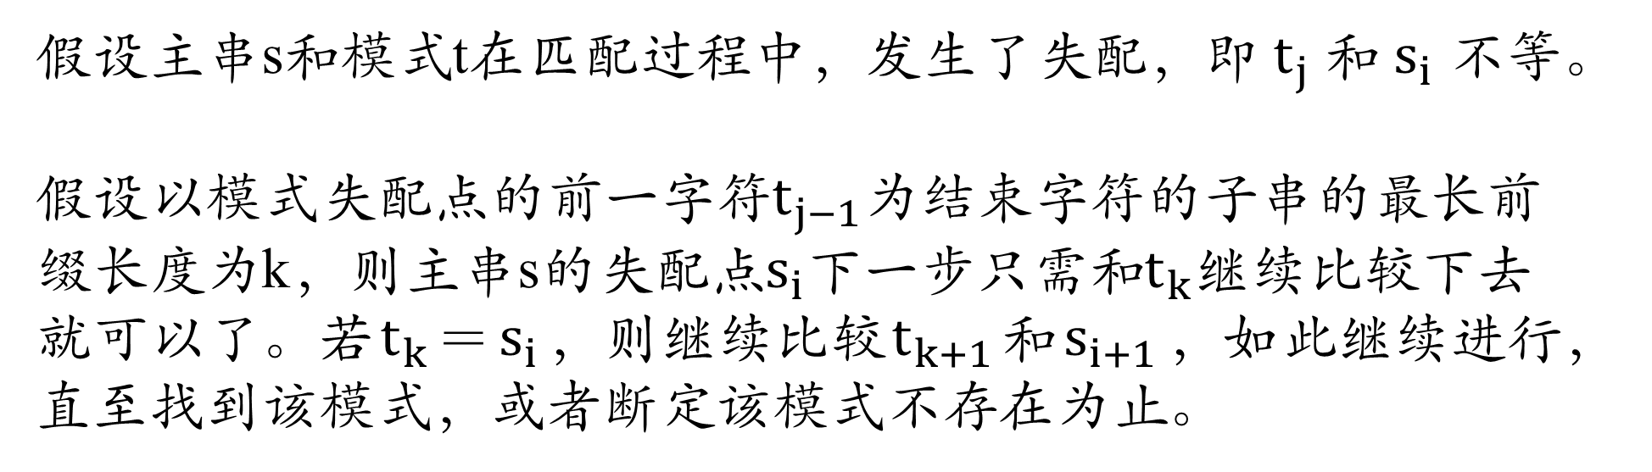
Knuth-Morris-Pratt(KMP)算法思路：
假设主串s和模式t在匹配过程中，发生了失配，即$t_{j}$和$s_{i}$不等。
假设以模式失配点的前一字符$t_{j−1}$为结束字符的子串的最长前缀长度为k，则主串s的失配点$s_{i}$下一步只需和$t_{k}$继续比较下去就可以了。若$t_{k}$＝$s_{i}$，则继续比较$t_{k+1}$和$s_{i+1}$，如此继续进行，直至找到该模式，或者断定该模式不存在为止。

Slide 41
Knuth-Morris-Pratt(KMP)算法：
//根据next数组中的值在主串中查找模式
i=start; j=0;
while (i<=(n-m))
{ curStart = i-j;
while ((j<m)&&(str[i]==t.str[j])){i++;j++;}
if (j==m)
{ pos=curStart; break; }
else
{ if (next[j]==-1) {++i;j=0;}
else {j=next[j];}
}
}
return pos;
}
//从串的第start个字符起，向后
//查找字符串t第一次在串中出现
//的位置找到返回位置序号，未
//找到返回 -1。
int sstring::KMP_find(const sstring &t, int start )const
{
int n = length(), m = t.length();
int *next, curStart;
int i,j;
int pos=-1;
next = nextValue(t);

Slide 42
Knuth-Morris-Pratt(KMP)算法分析：
计算失配函数，时间达O(m³)。
KMP算法，观察主串的指针i：
i开始为0，每次比较后，i不会减少，它或者不变或者增大1，直至n-m。
i不变的次数共有多少？：
如果本次开始匹配主串的第i个字符和模式中第1个字符相等，则i增加1；如果不等，本次模式匹配结束，下次模式匹配时i也增加1，故主串中每个i最多用2次，总体有2（n-m）次比较。
特殊地，如果模式的第1个字符和主串的第1个字符比较时总是不等，比较次数最少，为n-m次。
一般情况，m远小于n，KMP模式匹配算法时间复杂度为O(n)。

Slide 43
Knuth-Morris-Pratt(KMP)算法的优点：
在硬盘当中寻找模式时，主串指针i不会变小(即不回溯)，是一个很大的优点。
设内存保存了模式和next数组，还保存了从硬盘读来的主串中一个扇区大小的字符串。
假设第一个扇区的字符串同模式的相应字符串完全匹配了，下一步将读入第二个扇区的字符串到内存缓冲区，将第一个扇区的字符串覆盖掉；假设已在内存缓冲区中的第二个扇区的字符和模式进行匹配时，发生失配，用BF算法，就要将第一个扇区的字符串重新读入到内存缓冲区才可以继续匹配下去，重新读入非常费时，而KMP算法完全避免了这个缺点，是一个很好的算法。

Slide 44
小结
对于最一般的线性结构-线性表，从逻辑结构、物理结构、基本操作实现、线性结构典型应用四个方面展开了讨论。这四个方面也是后续讨论任何一种数据结构的方法、脉络。
在逻辑结构和基本操作分析中：用伪代码书写的抽象数据类型来描述结构中元素、元素间关系和日常生活中线性结构的常见基本操作。常见基本操作，源自于人类在生活中的观察和积累。一般分为结构构造类、属性类、数据操纵类、遍历类和典型应用类基本操作。

Slide 45
小结
在物理结构分析中：
讨论了将数据存储在内存中连续的空间并利用存储位置的先和后来体现元素关系先后的顺序存储法；
讨论了将元素分别存储在内存中不连续的地方，通过对每个元素附加指针的方法存储元素间关系的链式存储法。
详细讨论了两种结构的不同特征描述，并给出了两种结构的类型描述。
在这一阶段，学习者需对本书采用的C++语言的语法进行回顾和复习。

Slide 46
小结
在基本操作实现及分析中：
对数据分别在顺序结构和链式结构存储时的常见典型操作，进行了算法设计、实现和算法复杂度分析。
掌握利用参数分析、空间检查、核心操作、对其他属性的影响、正确返回的“五步口诀法”，设计一个相对完整的程序。
通过对算法的复杂度分析，了解两种不同存储结构的优缺点和适用场合。

Slide 47
小结
典型应用中:
详细讨论了一元多项式、稀疏矩阵、字符串的存储和运算。
在现实生活中，具有线性关系的数据远远不止这些。但通过这三方面的例子，可以体会到：通过调用本章分析和建立的线性表(顺序表、链表)，将这些表作为工具或者利用其存储和处理思路，可以非常方便地处理部分实际生活中的问题，

